Slide 1
Корсунь-Шевченківська ЗОШ І-ІІІ ступенів №1
Номінація
Виконавець - Заїченко Марина, 15 років;
Керівники - Резніченко Л.В., ЗВР; Симчук Н.П., педагог-організатор;

Slide 2
Корсунь-Шевченківська ЗОШ І-ІІІ ступенів №1 тісно співпрацює з державними та громадськими організаціями міста Корсуня-Шевченківського. Це дає змогу більш ефективно реалізувати суспільно корисні справи задля покращення життя міста, гармонійного розвитку особистості, самореалізації кожної особистості. Ми співпрацюємо з:
Корсунь - Шевченківська міська рада
Районний центр дитячої та юнацької творчості
Співпраця з волонтерами міста
Корсунь - Шевченківське лісове господарство
Районна екологічна організація «Екологічна ліга»
Районний будинок культури
Корсунь-Шевченківський Відділ ДСНС України
Корсунь-Шевченківський історико-культурний заповідник
Корсунь-Шевченківський центр зайнятості
Співпраця з школою-інтернат

Slide 3
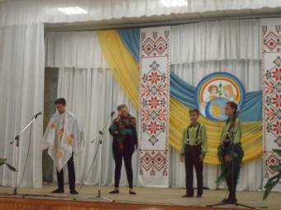
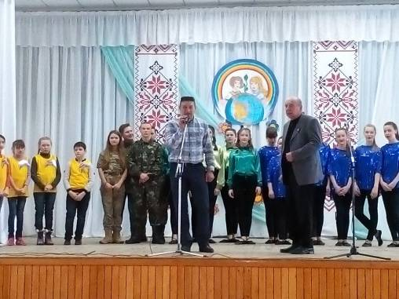
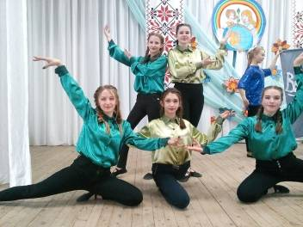
Співпраця з районною екологічна організацією «Екологічна ліга»
Виступ команди «ECOLOVE» в районних та обласних етапах Всеукраїнського конкурсу «Земля-наш спільний дім»

Slide 4
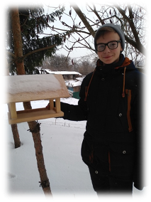
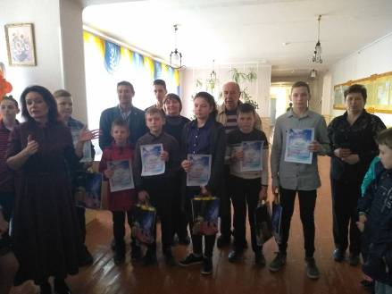
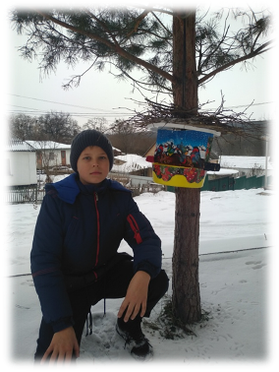
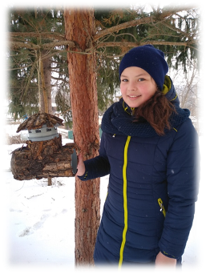
Співпраця з районною екологічна організацією «Екологічна ліга»
Участь у районному конкурсі «Годівничка»
Нагородження переможців конкурсу «Годівничка»

Slide 5
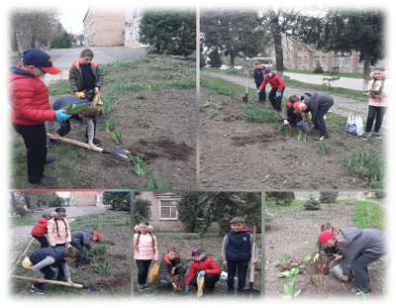
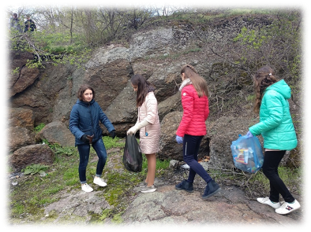
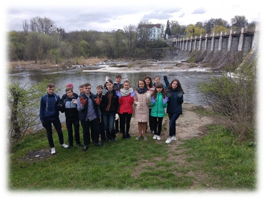
Співпраця з районною екологічна організацією «Екологічна ліга»
Участь у природоохоронних акціях
«Прибережні смуги водойм»,
«Чисте джерело», «Квіти біля школи»

Slide 6
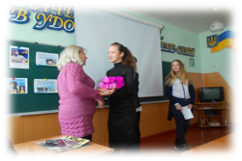
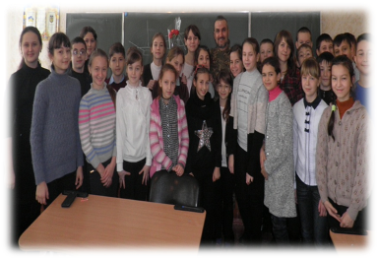
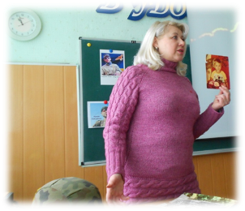
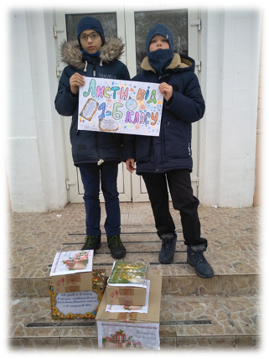
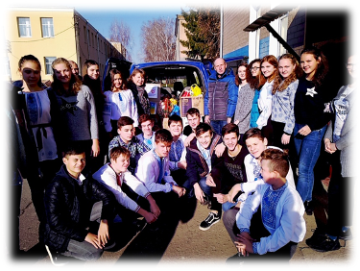
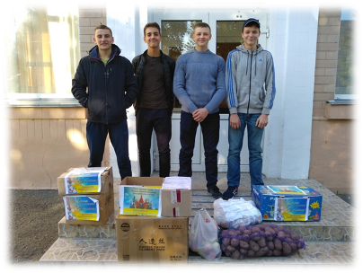
Співпраця з волонтерами та воїнами АТО міста
Систематично проводимо акції
«У Новий рік й Різдвяне свято подаруй любов солдату», «Великодній кошик для воїна ООС», «Милосердя». Волонтерський загін 10-Б класу допомагає Перетятько Тетяні Володимирівні, мамі загиблого воїна АТО Романа Сокуренка.

Slide 7
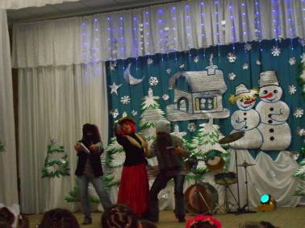
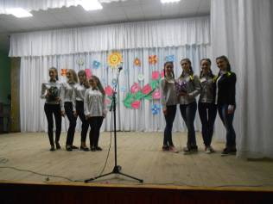
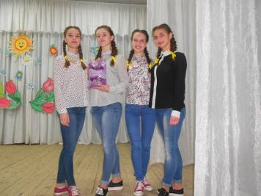
Співпраця з районним центром дитячої та юнацької творчості
Учні нашої школи відвідують велику кількість гуртків, які діють при районному центрі дитячої та юнацької творчості. Свої таланти демонструють на районному, обласному, всеукраїнському та міжнародному рівнях.

Slide 8
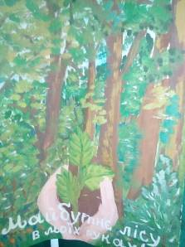
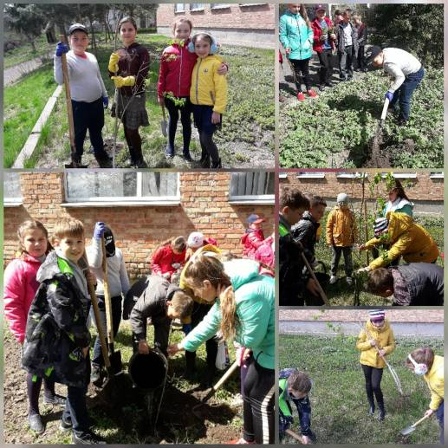
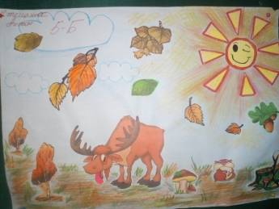
Співпраця з Корсунь - Шевченківським лісовим господарством
Взяли участь у конкурсі малюнків «Майбутнє лісу -у твоїх руках», яку організувало лісове господарство
Акція «Посади дерево»

Slide 9
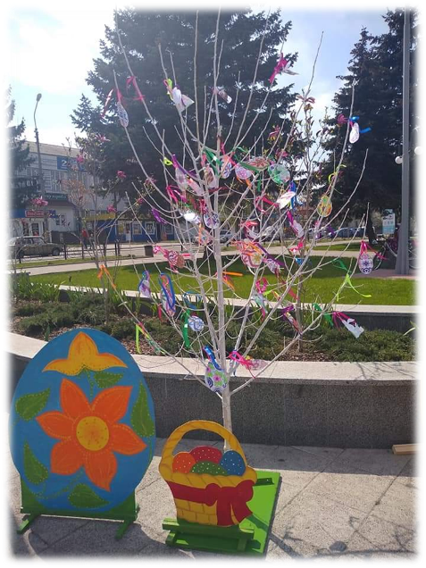
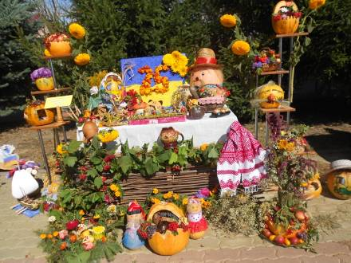
Співпраця з Корсунь - Шевченківською міською радою
Учні школи сприяють благоустрою рідного міста.
Взяли участь в акції «Корсунь Великодній». Готуємо виставку «Ходить гарбуз по городу» до Дня міста.

Slide 10
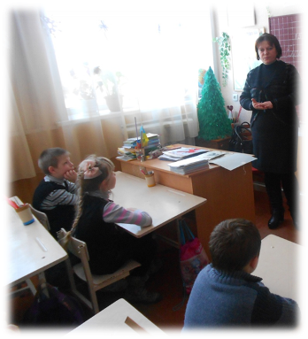
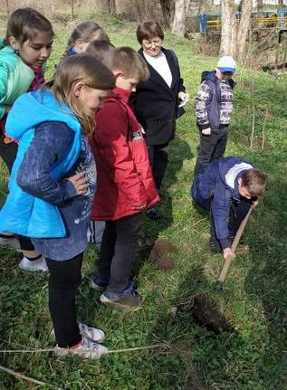
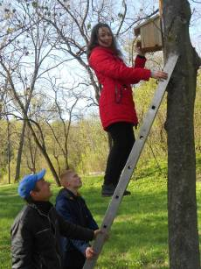
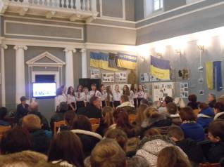
Співпраця з Корсунь-Шевченківським історико-культурним заповідником
Беремо участь в акції «Шпаківня», прибираємо береги річки Росі, допомагаємо висаджувати бузок - окрасу міста. Запрошуємо працівників заповідника на відкриті уроки, відвідуємо музейні виставки та свята

Slide 11
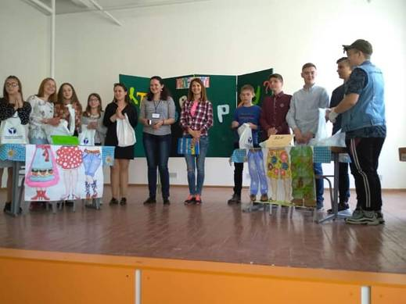
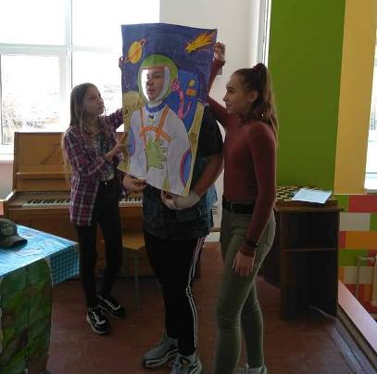
Співпраця з Корсунь-Шевченківським центром зайнятості
У школі постійно проходять лекції з профорієнтації та гра-конкурс «Профі-батл»

Slide 12
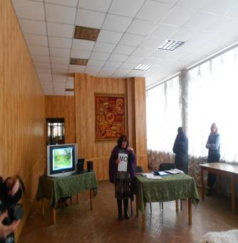
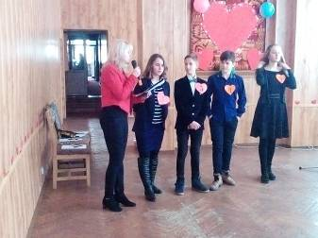
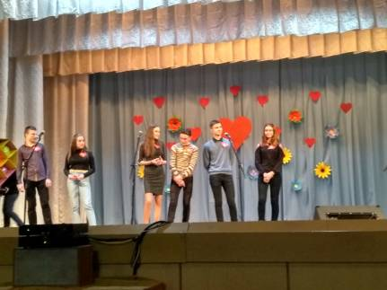
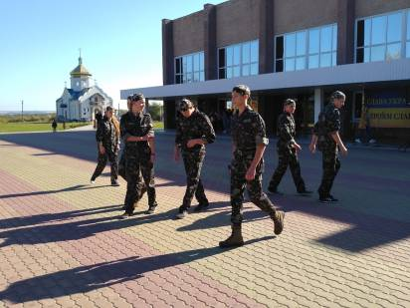
Співпраця з районним будинком культури
Організовуємо спільні свята, конкурси, зустрічі з воїнами ООС та видатними земляками. Учениця 8-Б класу взяла участь у фестивалі «Бузковий розмай» та стала королевою бузкового балу. Учні школи - постійні учасники конкурсу «Міські ігри патріотів».

Slide 13
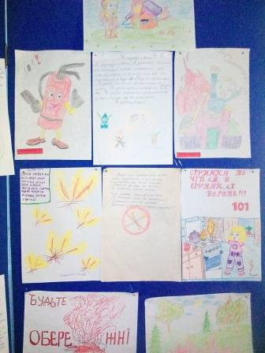
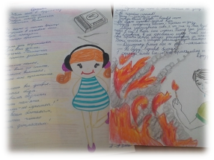
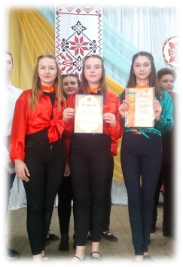
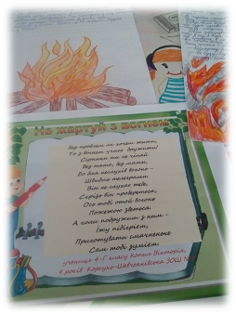
Співпраця з Корсунь-Шевченківським Відділом ДСНС України
Команда «Гідрант» - постійний учасник та призер районного та обласного етапів конкурсу дружин юних пожежників. Учні школи беруть участь у конкурсах «Не жартуй з вогнем» та «Кращий пожежник - це ти обережний».

Slide 14
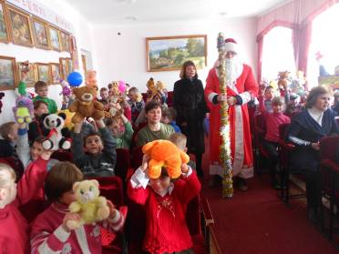
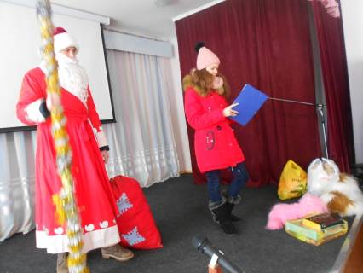
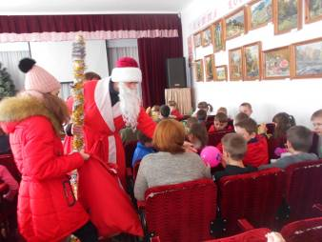
Співпраця з школою-інтернат
Кожного року до Дня Святого Миколая у школі проходить акція «Подаруй іграшку другу».

